Slide 1
Разработка и администрирование реляционной базы данных для учёта торгово-закупочных операций пивоваренного предприятия
Отчёт по производственной практике · ПМ.11 · Специальность 09.02.07
ООО «СЛОБОДСКАЯ ПИВОВАРНЯ»
Микрюков Матвей 24п-1

Slide 2
Содержание отчёта
1
2
3
Анализ и предварительная обработка информации
Выделение объектов и атрибутов
Концептуальная модель БД
4
5
6
Проектирование и нормализация (3NF)
Построение и наполнение БД в MS SQL Server
Уровни доступа пользователей
7
8
9
Запросы и отчёты
Группы пользователей и система паролей
Резервное копирование и восстановление

Slide 3
Анализ и рабочее место практиканта
Задача: автоматизировать обработку Книги покупок и Книги продаж (1 квартал 2026 г.), обеспечить контроль маркировки в системе «Честный Знак» (ГИС МТ). Цель — перевод Excel-таблиц в единую реляционную среду MS SQL Server.
Процессор
Память
Intel Core i5-12450H
16 ГБ DDR4
Видеокарта
ОС / СУБД
NVIDIA GeForce RTX 3050 (6GB)
Windows 11 Pro / SSMS

Slide 4
Сущности и атрибуты базы данных
Справочники (независимые сущности)
Журналы (зависимые сущности)
Склады: КодСклада, НазваниеСклада
Контрагенты: КодКонтрагента, НазваниеОрганизации
Договоры: КодДоговора, НомерДоговора
ВидыОпераций: КодОперации, НазваниеОперации
КнигаПокупок: КодЗаписи, ДатаДокумента, НомерДокумента, Сумма, СтатусФактуры, FK: Склад, Операция, Ответственный
КнигаПродаж: КодЗаписи, НомерДокумента, ДатаДокумента, ТипДокумента, Сумма, FK: Контрагент, Склад, Договор, Менеджер, СтатусГИСМТ

Slide 5
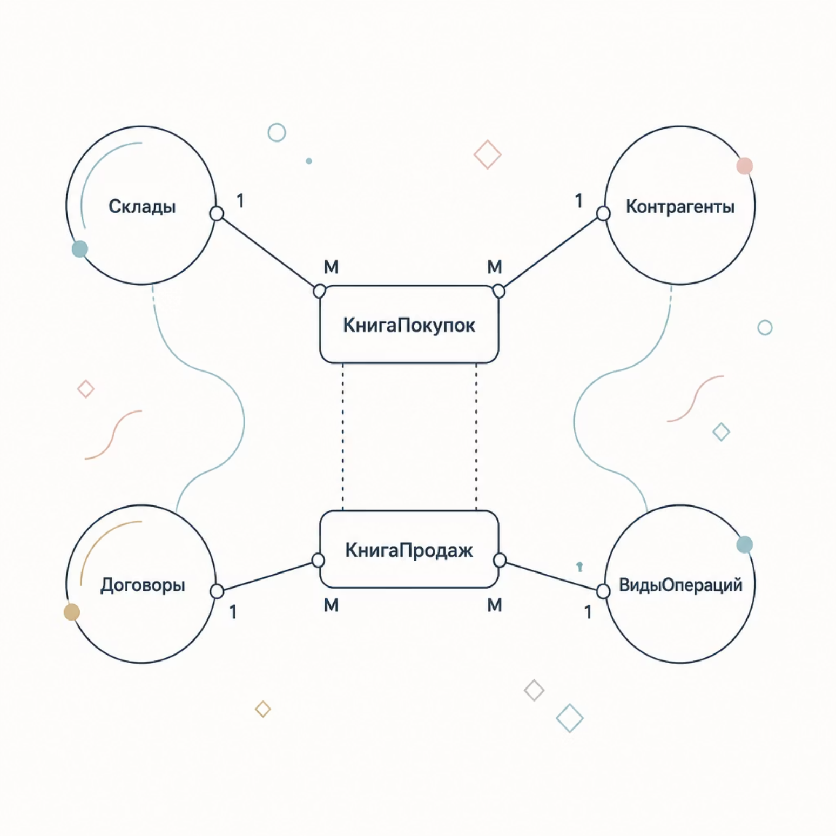
Концептуальная модель и нормализация
Принцип связей
Связи строятся по принципу «один-ко-многим» (1:M): один склад может фигурировать во множестве записей, но каждая запись жёстко привязана только к одному складу. Это гарантирует логическую целостность и исключает аномалии при удалении или изменении данных.
Третья нормальная форма (3NF)
Исходные Excel-данные содержали избыточность (дубликаты названий). Повторяющиеся текстовые наименования перенесены в справочные таблицы, в основных таблицах заменены на числовые идентификаторы (внешние ключи). CASE-средство: встроенный инструмент проектирования схем в SSMS.

Slide 6
Построение и наполнение БД
База данных «Пивзавод» развёрнута с помощью T-SQL. Типы данных оптимизированы: DECIMAL — для сумм, DATE — для дат, NVARCHAR — для поддержки кириллицы. Справочники и журналы заполнены данными из Excel (свыше 15 строк в каждой таблице).
PRIMARY KEY
FOREIGN KEY
UNIQUE / NOT NULL
Первичные ключи для всех таблиц
Внешние ключи для ссылочной целостности
Ограничения уникальности и обязательности

Slide 7
Уровни доступа пользователей
Роль db_Buhgalter
-- Создание ролей
CREATE ROLE [db_Buhgalter];
CREATE ROLE [db_Logist];
-- Права Бухгалтера
GRANT SELECT, INSERT,
UPDATE, DELETE
ON [dbo].[КнигаПродаж]
TO [db_Buhgalter];
-- Права Логиста
GRANT SELECT, INSERT, UPDATE
ON [dbo].[Склады] TO [db_Logist];
GRANT SELECT
ON [dbo].[КнигаПродаж]
TO [db_Logist];
Полные права: SELECT, INSERT, UPDATE, DELETE во всех таблицах базы данных для ведения комплексного финансово-хозяйственного учёта.
Роль db_Logist
Управление справочником Склады (SELECT, INSERT, UPDATE) и только чтение документов КнигиПокупок и КнигиПродаж.

Slide 8
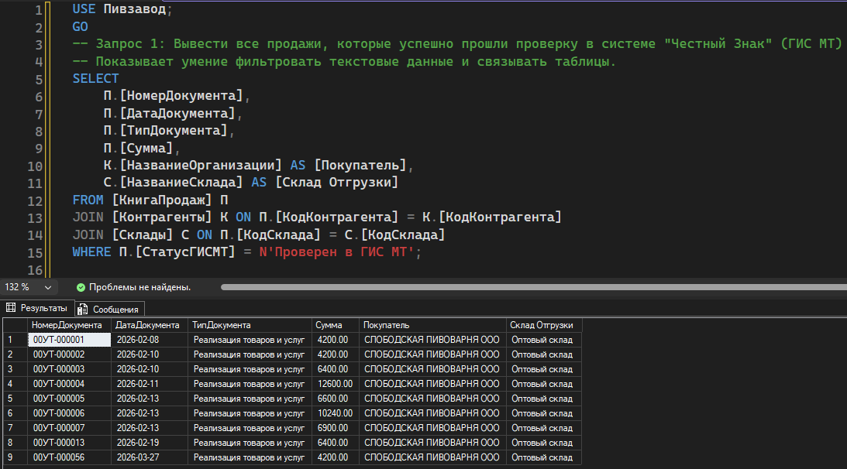
SQL-запросы и отчёты
Для анализа торгово-закупочной деятельности разработаны программные SQL-запросы. Ниже представлены скриншоты выполненных запросов в SSMS.

Slide 9
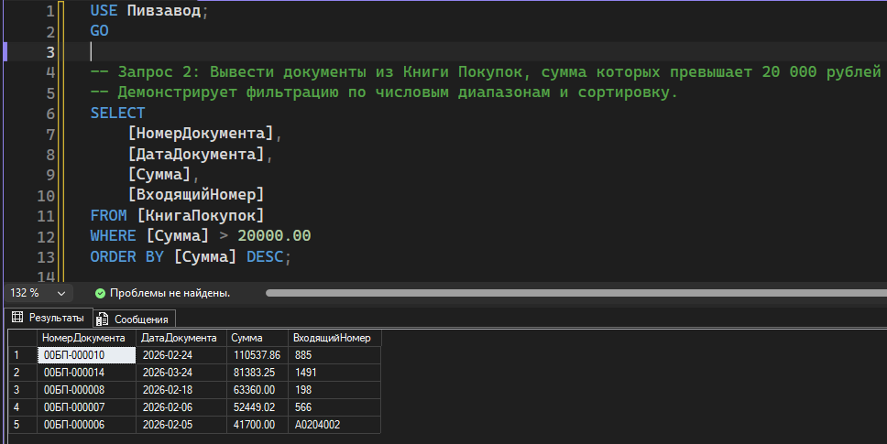
SQL-запросы и отчёты

Slide 10
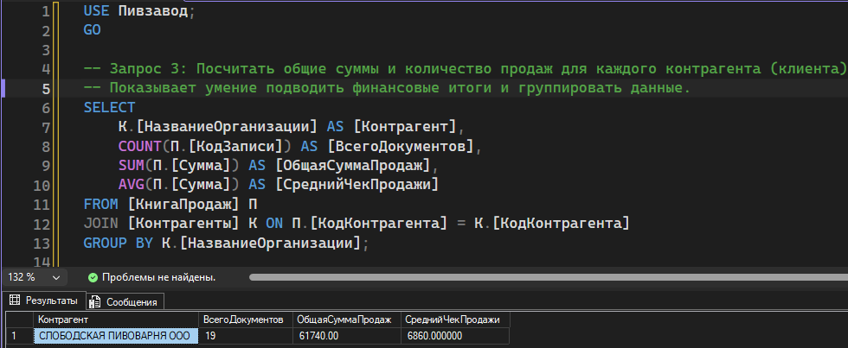
SQL-запросы и отчёты

Slide 11
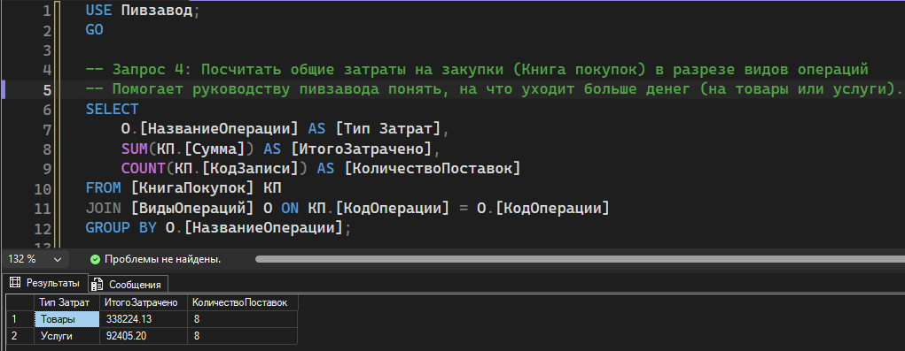
SQL-запросы и отчёты

Slide 12
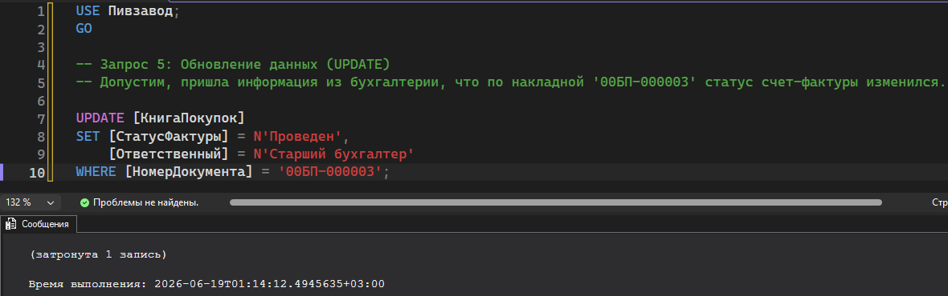
SQL-запросы и отчёты

Slide 13
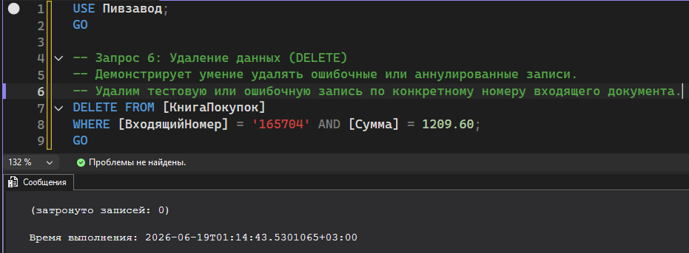
SQL-запросы и отчёты

Slide 14
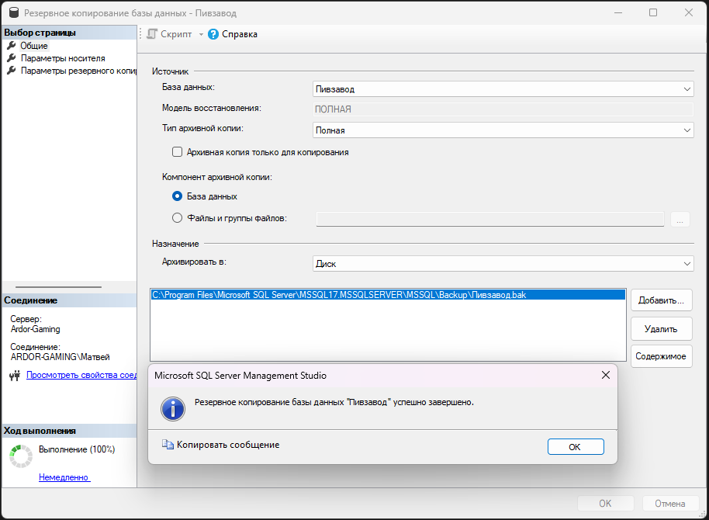
Безопасность и резервное копирование
Система паролей
Активирован параметр CHECK_POLICY = ON: пароль не менее 8 символов, обязательны спецсимволы, цифры, заглавные и строчные буквы. Роли привязаны к доменным учётным записям сотрудников ИТ-отдела и бухгалтерии.
Резервное копирование
Полный бэкап (Full) через SSMS: Object Explorer → Задачи → Создать резервную копию. Путь: D:\Backup\Пивзавод.bak с дублированием в сетевую папку предприятия.

Slide 15
Заключение
В ходе производственной практики по модулю ПМ.11 на базе ООО «Слободская Пивоварня» спроектирована, нормализована и реализована реляционная БД «Пивзавод» в MS SQL Server.
Анализ документации
Схема данных 3NF
Книги покупок и продаж обработаны
Нормализация и ER-диаграмма
Роли и пароли
Резервное копирование
db_Buhgalter, db_Logist, CHECK_POLICY
Автоматический бэкап и восстановление

